Slide 1

Entrada de datos

Slide 2

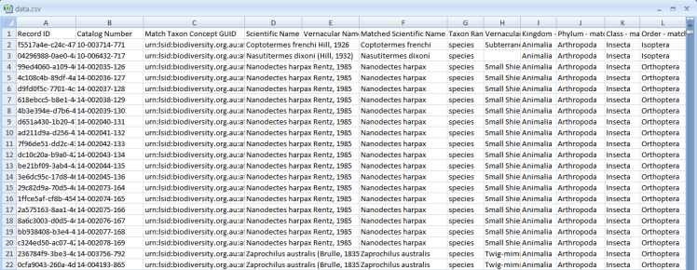
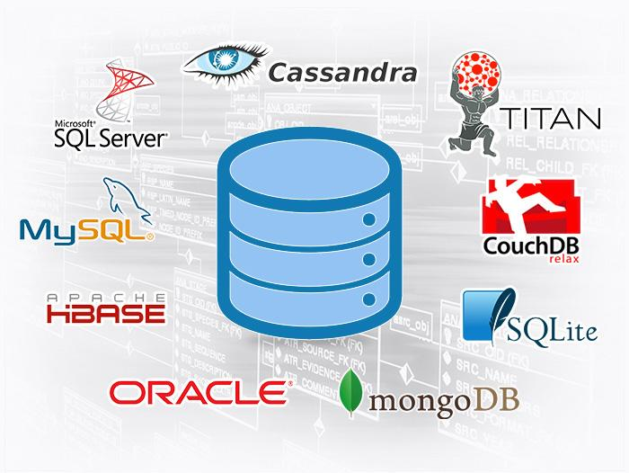
Entrada de datos
La información en los programas.
Lo normal, es que los datos de nuestros programas sean dinámicos. Cualquier dato que nosotros introduzcamos exclusivamente en el programa, sólo podrá ser modificado si utilizamos algún método de introducción de información.
Existen múltiples métodos, pero los más usuales son:
Teclado.
Ficheros (bases de datos).

Slide 3
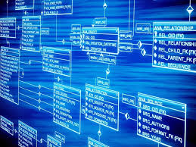
Entrada de datos
Definición Informática
Conjunto de conocimientos técnicos que se ocupan del tratamiento automático de la información por medio de computadoras.
Sin datos, la informática no tiene objetivo ni sentido.

Slide 4
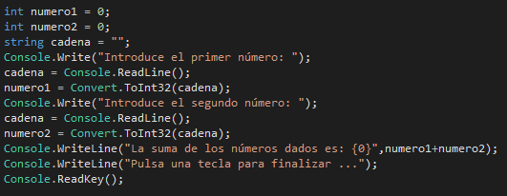

Entrada de datos
Introducir por teclado
Vamos a introducir nuestros primeros datos.
Solicitemos dos números y devolvemos la suma.
Primero presentamos un mensaje para que el usuario sepa lo que hacer.
Capturamos lo teclado en una variable de tipo string (cadena).
Introducimos la conversión de la cadena introducida a número en una variable de tipo entero.
Ya lo tenemos.

Slide 5
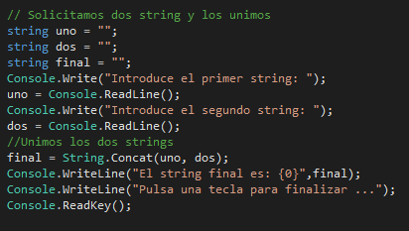

Entrada de datos
Introducir por teclado
Ahora lo haremos con strings.
Vamos a solicitar dos strings, los introducimos en sus correspondientes variables (uno y dos), concatenamos sus valores sobre una nueva variable de tipo string (final), y la presentamos por pantalla.

Slide 6
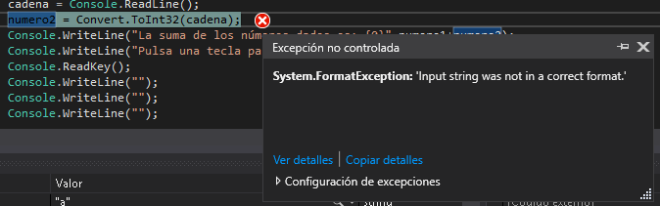
Entrada de datos
¿Y si el usuario introduce algo no previsto?
El usuario siempre puede introducir información errónea, ya sea por error o por maldad.
Por ahora, no vamos a tratar esos errores. Nos restringimos a colocar la información siempre de forma correcta.
Si introducimos una letra en el primer programa de números, el error que surge es el siguiente:
Descripción del error
Línea en la que se produce el error

